Slide 1
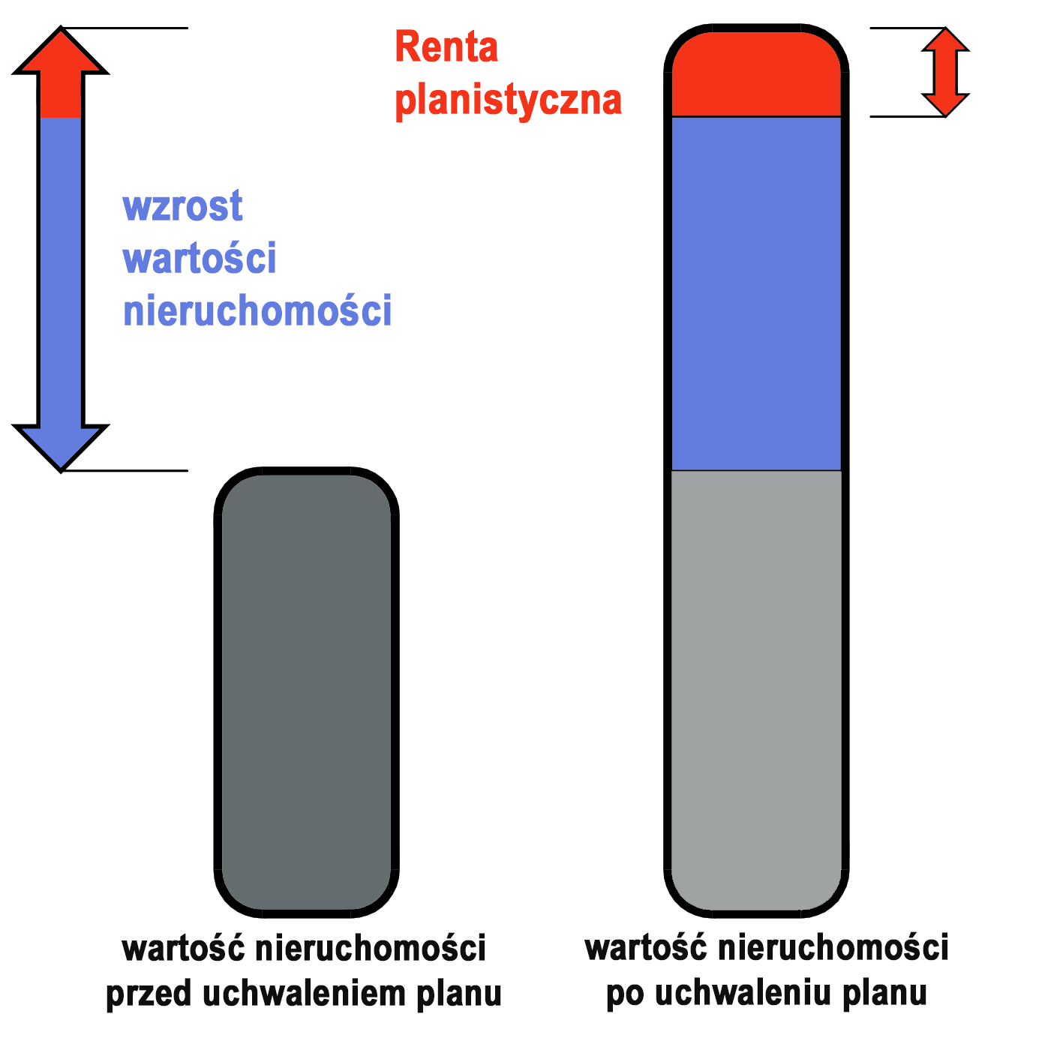
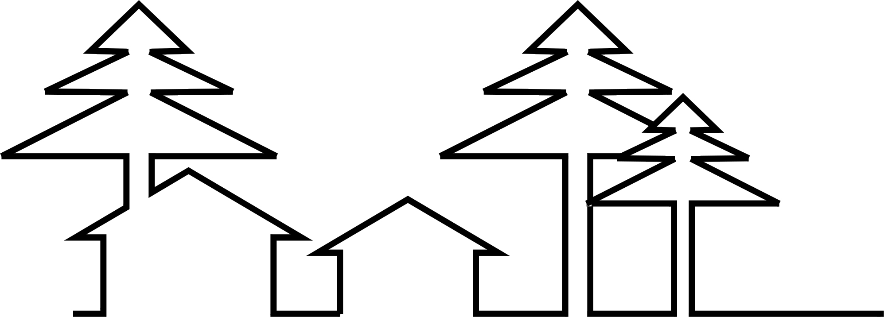
Renta planistyczna
Art. 36 ust. 4 ustawy o planowaniu i zagospodarowaniu przestrzennym
Jeżeli w związku z uchwaleniem planu miejscowego albo jego zmianą wartość nieruchomości wzrosła, a właściciel lub użytkownik wieczysty zbywa tę nieruchomość, wójt, burmistrz albo prezydent miasta pobiera jednorazową opłatę ustaloną w tym planie, określoną w stosunku procentowym do wzrostu wartości nieruchomości. Opłata ta jest dochodem własnym gminy. Wysokość opłaty nie może być wyższa niż 30% wzrostu wartości nieruchomości.
W nowych planach miejscowych ustalamy wysokość stawki procentowej służącej naliczeniu jednorazowej opłaty w wysokości 20%.
W związku z realizacją uchwał w sprawie miejscowych planów zagospodarowania przestrzennego – z tytułu jednorazowej opłaty tzw. renty planistycznej uzyskano za rok 2018 dochód w wysokości ok. 72 tys. zł (co stanowi przykładowo ogólny koszt sporządzenia dwóch planów miejscowych).

Slide 2
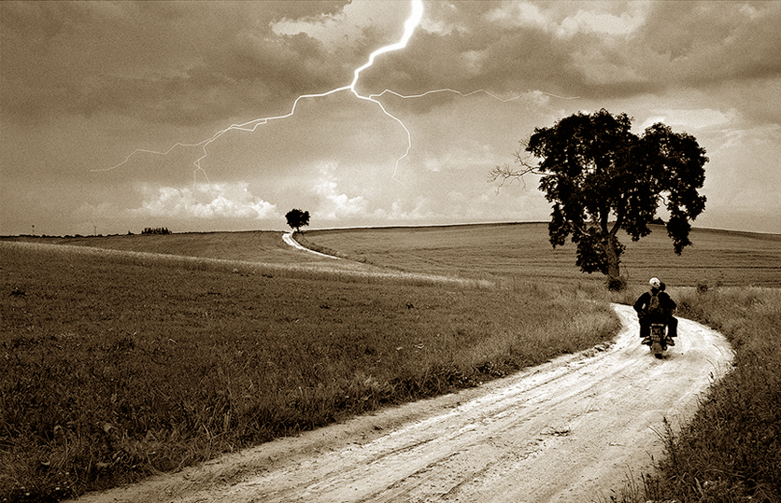
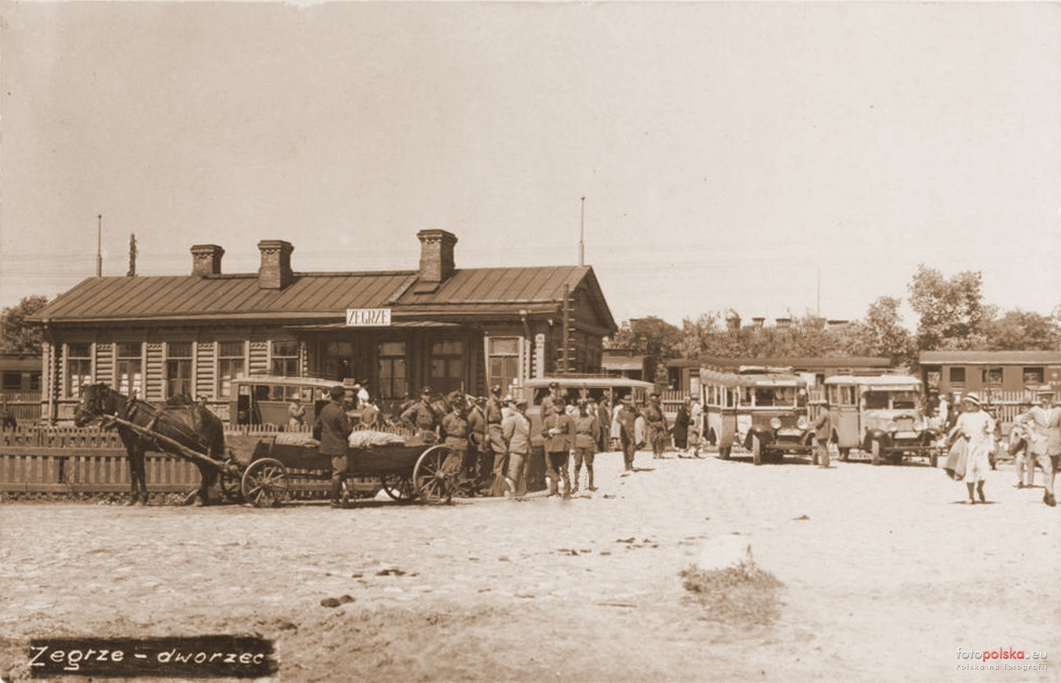
Inne zadania działu
Współpracowano z Organami i Instytucjami odpowiedzialnymi za poszczególne zadania w tym:
MZDW i Marszałkiem Województwa odnośnie projektu „Rozbudowy drogi wojewódzkiej nr 631 na odcinku od skrzyżowania z drogą krajową nr 61 do skrzyżowania z drogą wojewódzką nr 634” – ulicy Zegrzyńskiej;
GDDKiA odnośnie projektu modernizacji drogi krajowej nr 61 - ulicy Warszawskiej;
modernizacji linii wn 110 kV relacji Radzymin-Wieliszew, Radzymin –wodociągi
PLK odnośnie modernizacji linii kolejowej nr 28 relacji Warszawa-Wieliszew-Zegrze i budowy dworca w Zegrzu Płd.
badając zgodność planowanych inwestycji z ustaleniami studium uwarunkowań i kierunków zagospodarowania gminy Nieporęt, miejscowymi planami zagospodarowania przestrzennego, mając na uwadze między innymi interesy gminy i jej mieszkańców oraz utrzymanie ładu przestrzennego i zachowanie walorów krajobrazowych;

